Slide 1
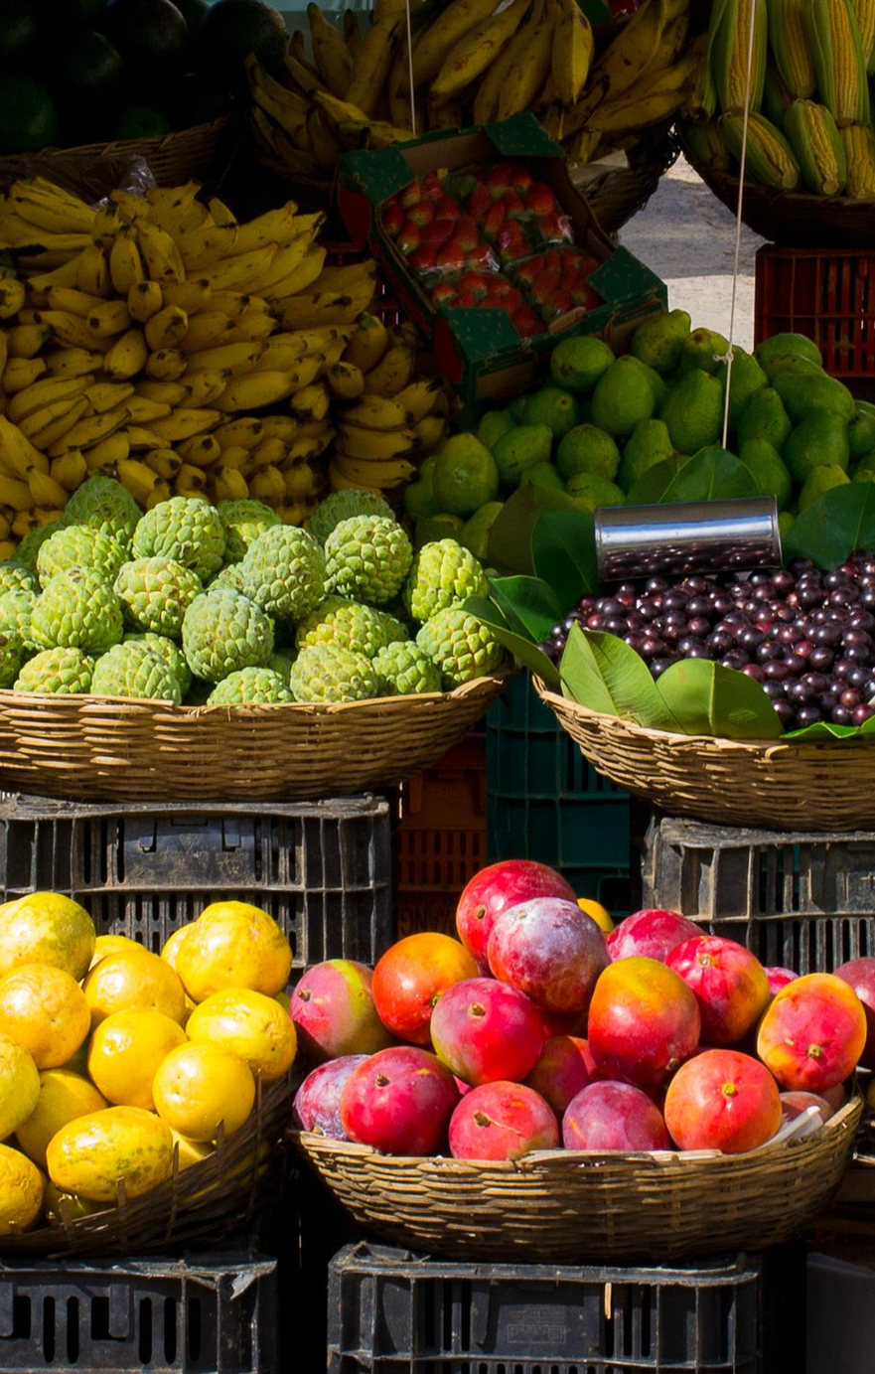
6 JENIS TUAIAN
TUAIAN JIWA-JIWA YANG TERHILANG DAN MEMBUTUHKAN PEMULIHAN HUBUNGAN (Matius 9:36-38; Lukas 1:16-17; 10:2)
TUAIAN PERLUASAN KERAJAAN ALLAH (Markus 4:31-32)
TUAIAN BERKAT ROHANI DAN JASMANI (Mazmur 126:5; Roma 7:4)
TUAIAN HIDUP YANG BERBUAH ATAU BUAH ROH (Roma 7:4; Galatia 5:22-23; Markus 4:3-20)
TUAIAN HIDUP YANG KEKAL (Galatia 6:8; Yohanes 4:36; 17:3)
TUAIAN DI BUMI YANG MENGALAMI MURKA ALLAH (Wahyu 14:18-20, Matius. 7:21-23; 13:24-43, Yoel 3:13).
DECLARE and DISPLAY CHRIST

